Slide 1
Humánna geografia - cvičenia

Slide 2
Cvičenie č. 2
Otázky?
Oprava bude trvať dlhšie

Slide 3
Teória
Informácie z prednášky
História medzinárodného obchodu
Vývoj spoločnosti, vznik štátov
Vývoj dopravy (domestikácia zvierat, vynález kolesa, stavba lodí)
Rozvoj ekonomík
Moderná spoločnosť
Industrializácia
Ďalší rozvoj dopravy (parná lokomotíva, automobil, lietadlá)
Rýchlejší vývoj spoločnosti

Slide 4
Faktory ovplyvňujúce medzinárodný obchod
Doprava (vzdialenosť a spôsob dopravy zbožia)
Biologické a chemické faktory (dostupnosť produktov v danej krajine, prostriedky na konzerváciu)
Ekonomika
Výrobné náklady
Prepravné náklady
Celkový zisk z predaja a distribúcie

Slide 5
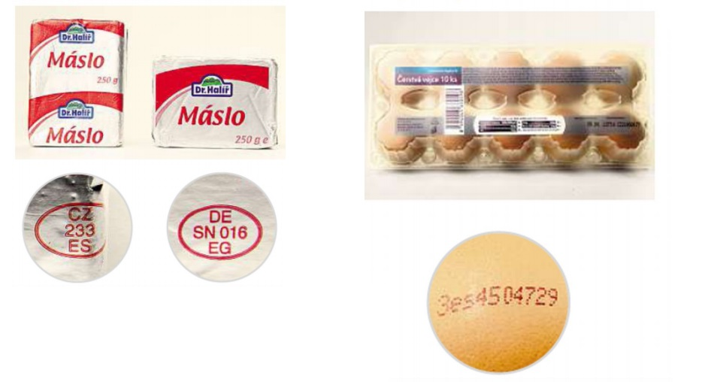
Označovanie potravín

Slide 6
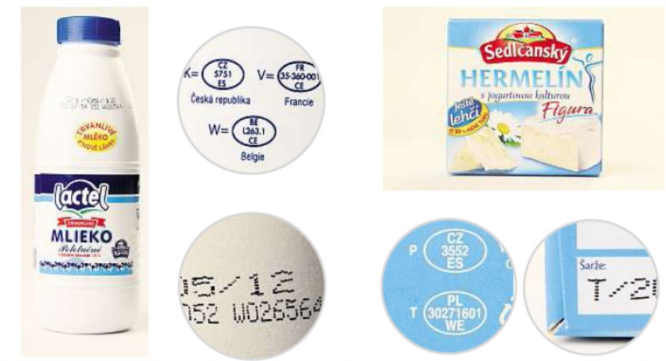

Slide 7
Zadanie cvičenia č. 3
Navštívte potravinový supermarket a náhodne si vyberte cca 50 zložiek potravín, prierezovo naprieč druhmi
U každej položky sa pokúste zistiť región pôvodu – krajinu, kde bol produkt vyrobený/vypestovaný
Výber obchodu
Albert
Globus
Tesco
Billa
Kaufland
Lidl

Slide 8
Zadanie cvičenia č. 3
Vypracovanie:
Tabuľka – bude obsahovať stĺpec so štátom, odkiaľ produkty pochádzajú, stĺpec v ktorom bude početnosť produktov v danom štáte a stĺpec, kde budú vymenované jednotlivé produkty
Mapa – zaznačiť do mapy krajiny pôvodu a početnosť
Komentár (Záver) – bude obsahovať dôvody priestorového rozloženia produktov, treba sa zamyslieť prečo sa v tých krajinách jednotlivé produkty vyrábajú
Termín odovzdania – 17. resp. 19. 10.

